Slide 1

eauty Academy
Apresentação Pitch

Slide 2
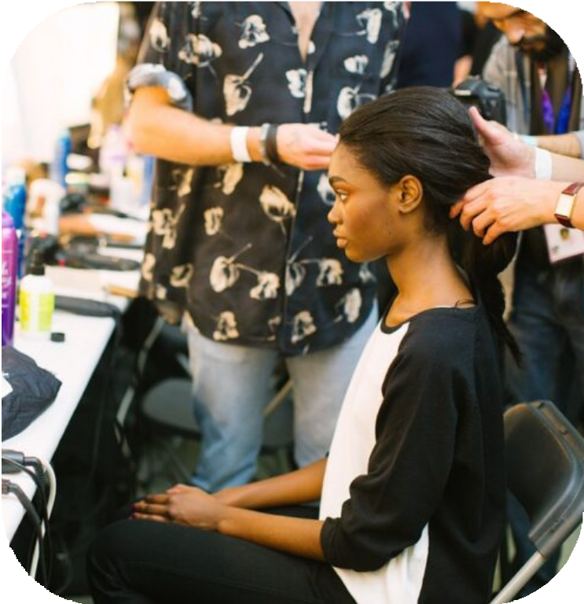
Introdução
"Democratização do Acesso à Formação Profissionalizante"

Slide 3




O PROBLEMA
classe A, B
19%
No Brasil, mais de 10 milhões enfrentam o desemprego, 81% provenientes das classes C, D e E. Com mais de 3,7 milhões sem emprego por mais de dois anos, a qualidade de vida e autoestima desses indivíduos estão profundamente afetadas.
classe C, D,B
81%

Slide 4

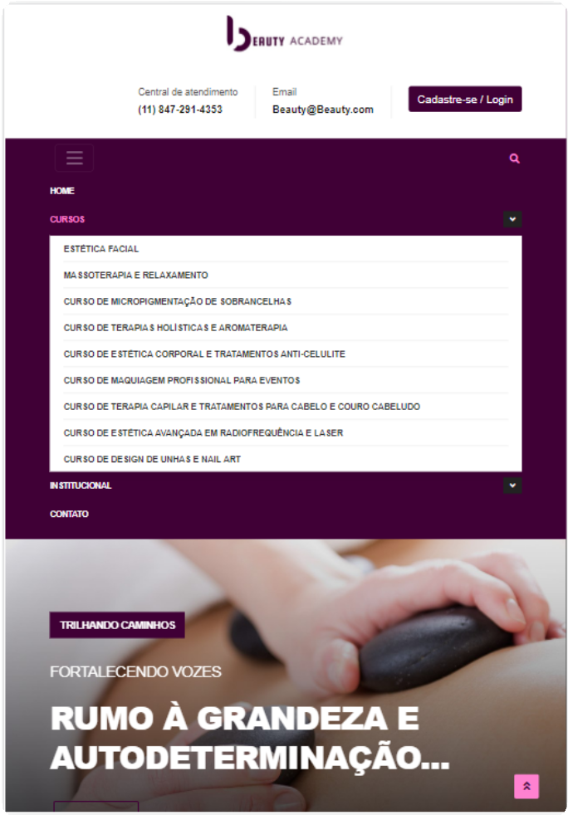
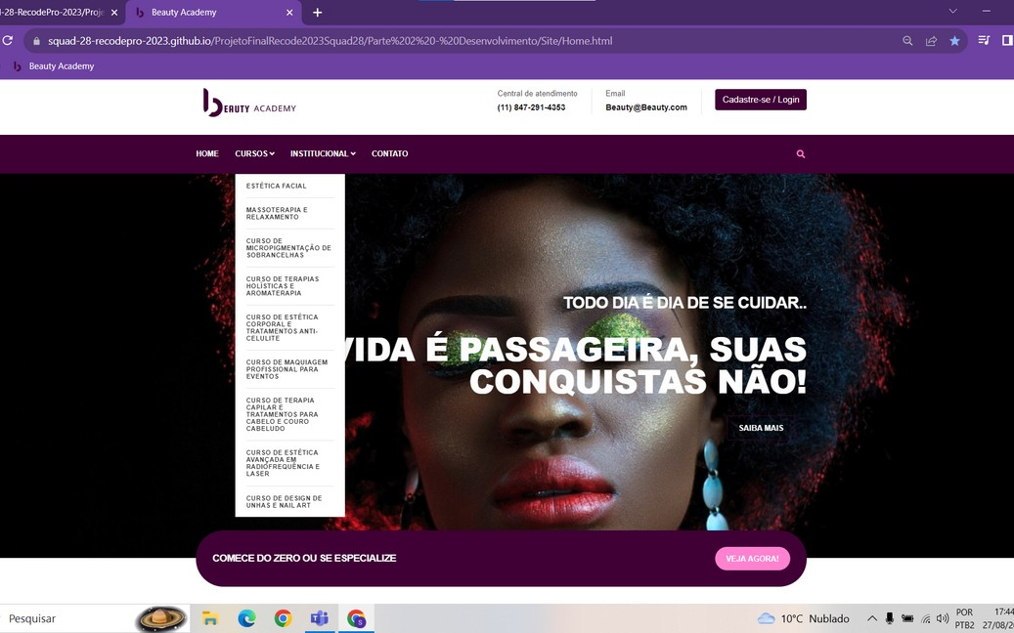
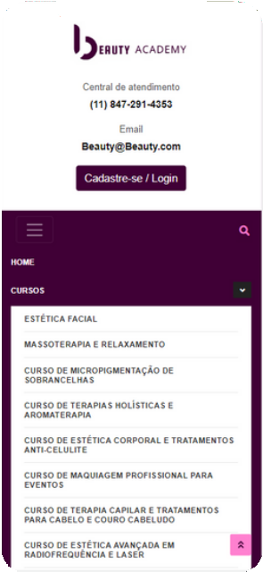
Solução

Slide 5


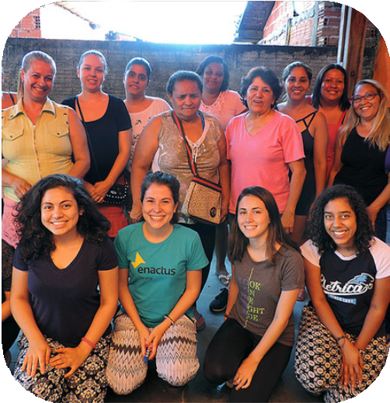
Publico Alvo
"Oportunidades Sem Fronteiras"

Slide 6
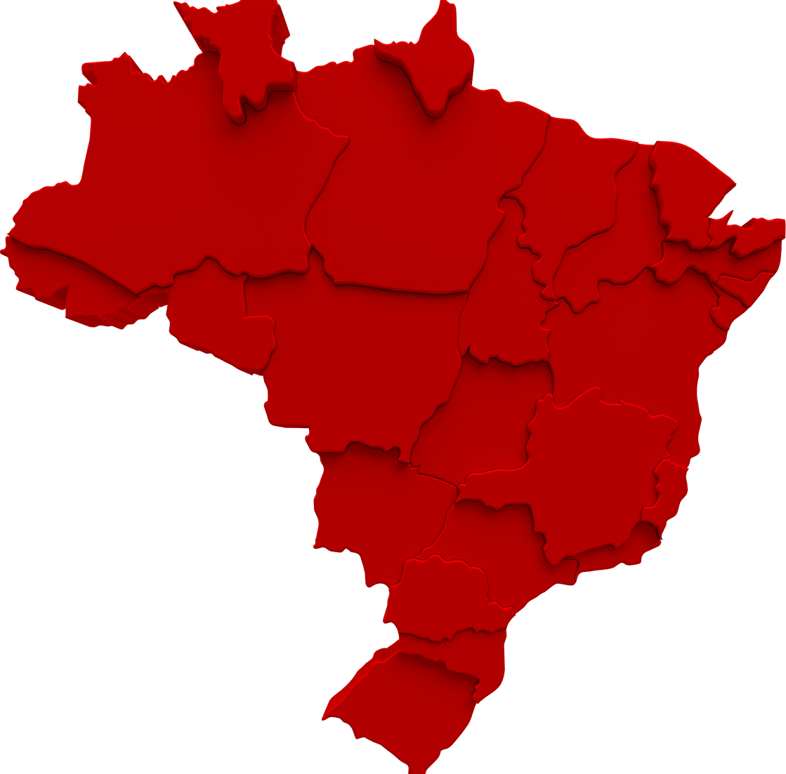
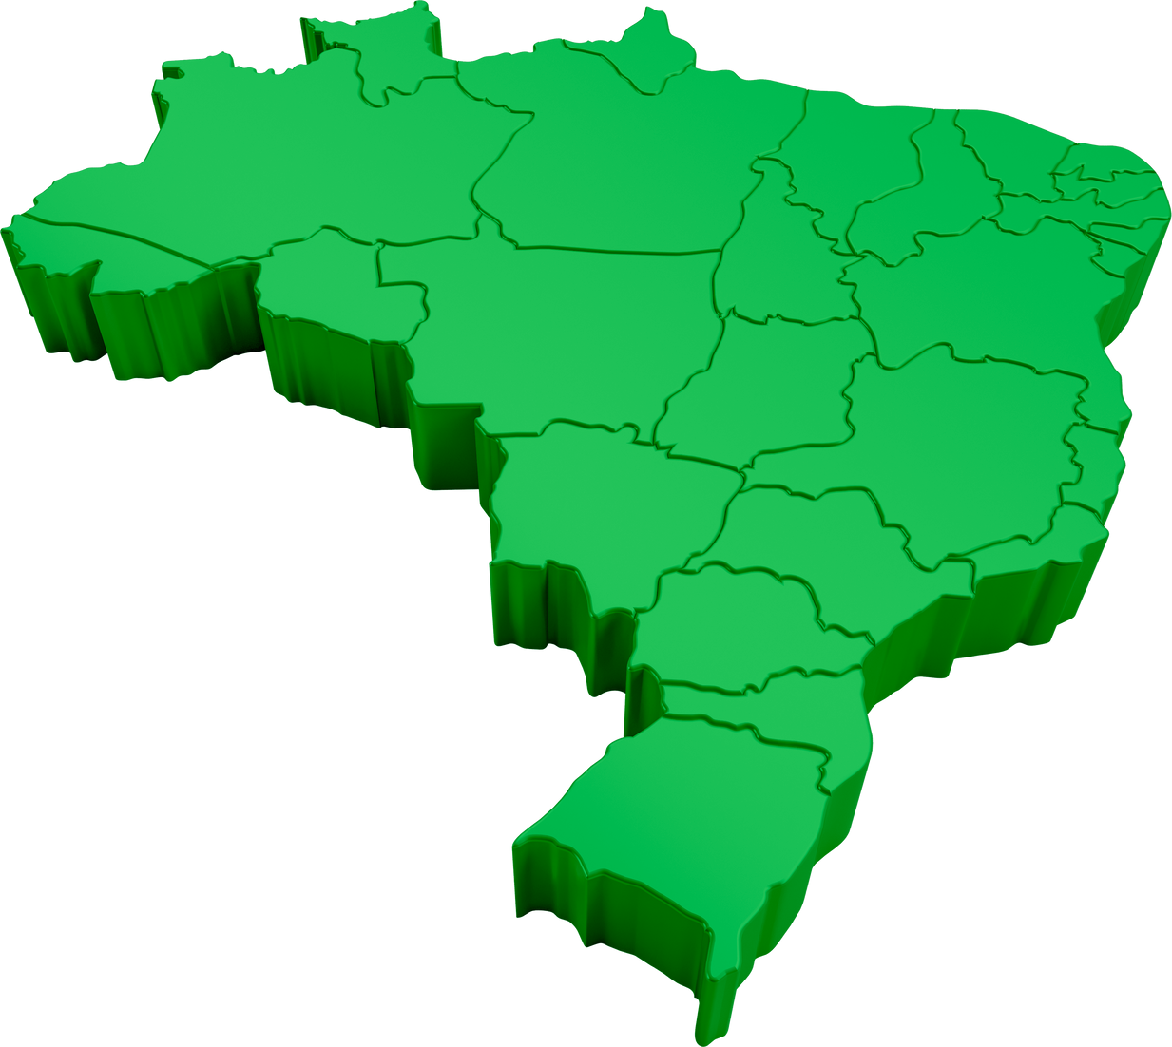
Embasamento em Dados
9 milhões de desempregados no Brasil
2023
Crescimento 560% nos
ultimos 5 anos
no setor estética

Slide 7

IMPACTO NO PÚBLICO ALVO
MUITOS TÊM HABILIDADES, MAS CARECEM DE RECURSOS PARA CERTIFICAÇÕES.

Slide 8
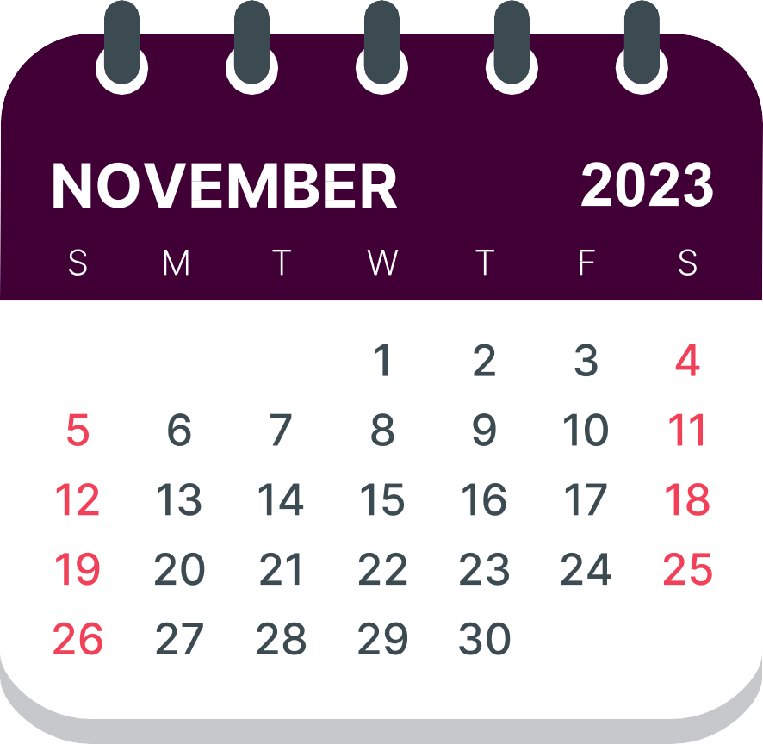
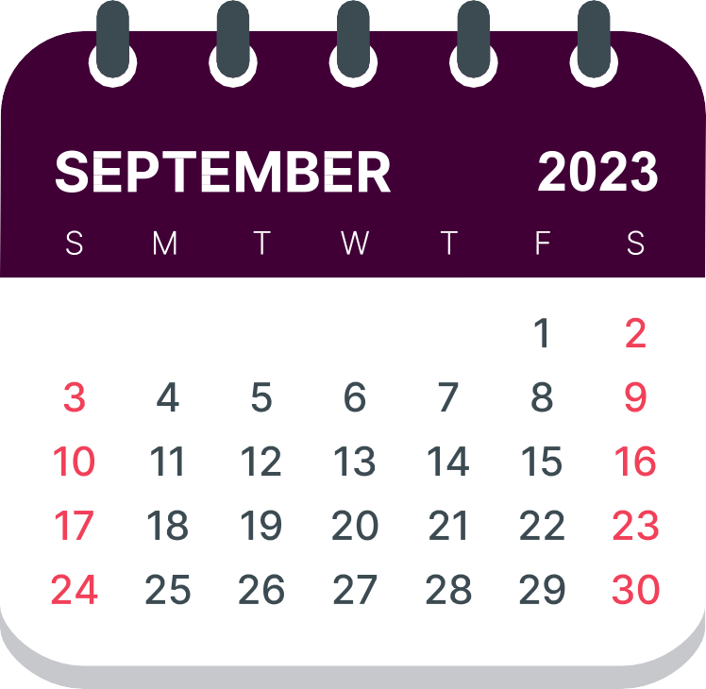
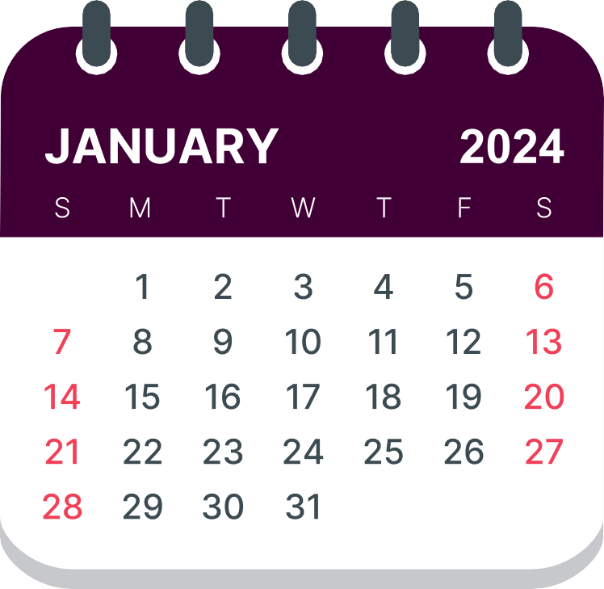
CRONOGRAMA
01 SETEMBRO
DE 2023.
09 NOVEMBRO
DE 2023.
19 JANEIRO DE
2024.

Slide 9
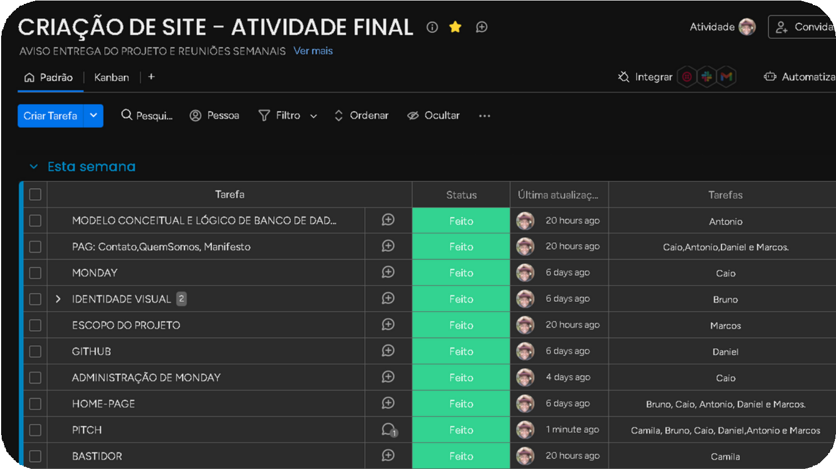


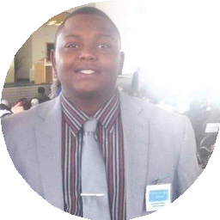
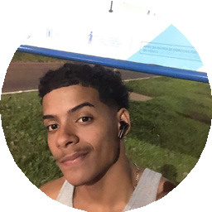


DISTRIBUIÇÃO DAS ATIVIDADES
BRUNO WILLIAN XAVIER CIRIBELLI
DANIEL LIRA DA SILVA
CAIO VINICIUS TEIXEIRA DOS SANTOS
ANTONIO CARLOS
CAMILLA STOPA
ANTONIO MARCOS

Slide 10




FERRAMENTAS DE GERENCIAMENTO

Slide 11




CONCLUSÃO
PARCEIROS
COM UMA PLATAFORMA ABRANGENTE, PARCERIAS ESTRATÉGICAS E UM CRONOGRAMA AMBICIOSO, ESTAMOS CONFIANTES DE QUE FAREMOS UMA DIFERENÇA DURADOURA NAS VIDAS DAQUELES QUE MAIS PRECISAM. OBRIGADO POR SUA ATENÇÃO E APOIO CONTÍNUO. ESTAMOS ANSIOSOS PARA TRANSFORMAR ESSA VISÃO EM REALIDADE.

